Slide 1
大中票券債券市場展望雙週報
2025/10/13
Peter Tsai

Slide 2
市場回顧
最近二週，美債10y利率走勢呈現區間整理為主。但上週五因為川普威脅對中國自11/1日起加徵100%關稅，10y利率當日大跌。至於關鍵的9月就業報告因為美政府關門事件而尚未發布。美債10y利率上週五收在4.0322%。台債市場籌碼不足因素與CPI增幅放緩影響，利率也偏向下跌。預期債市氣氛依舊偏多。但養券成本降幅有限，操作上不建議追多。上週收盤，10y利率收在1.345%，5y收在1.27%。

Slide 3
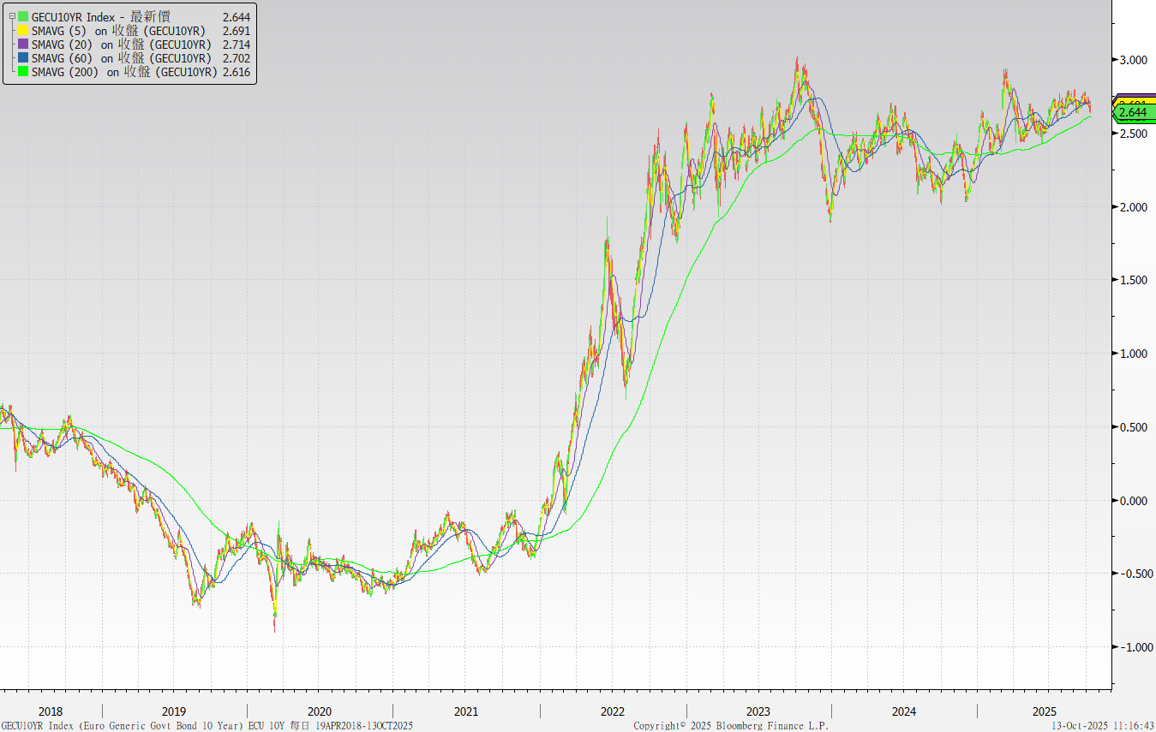
歐債十年期利率走勢圖

Slide 4
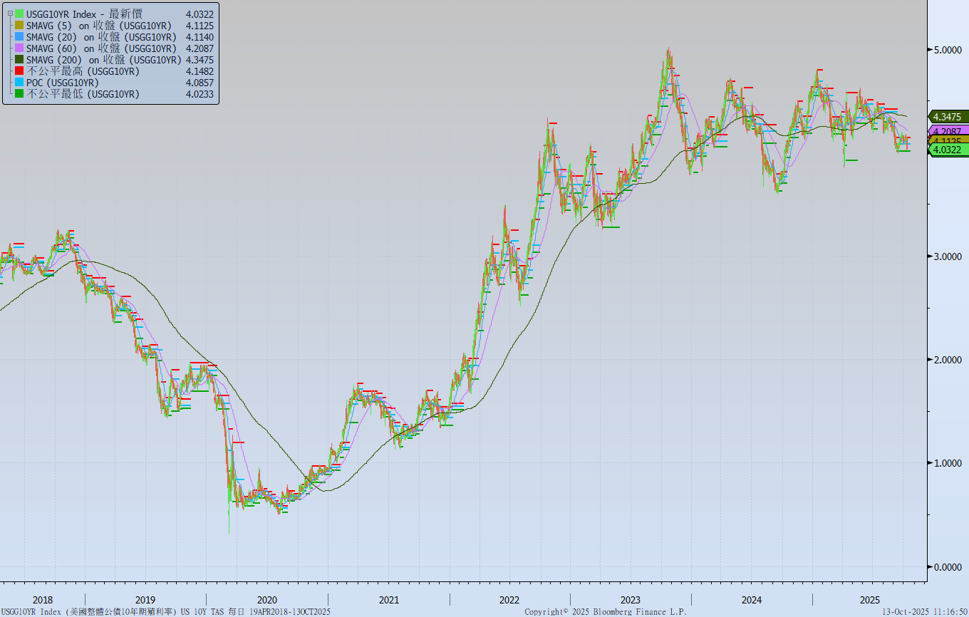
美債十年期利率走勢圖

Slide 5
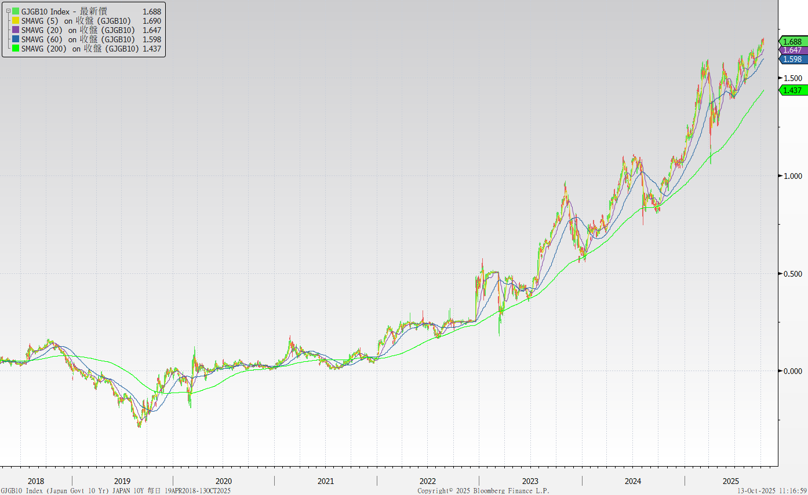
日債十年期利率走勢圖

Slide 6
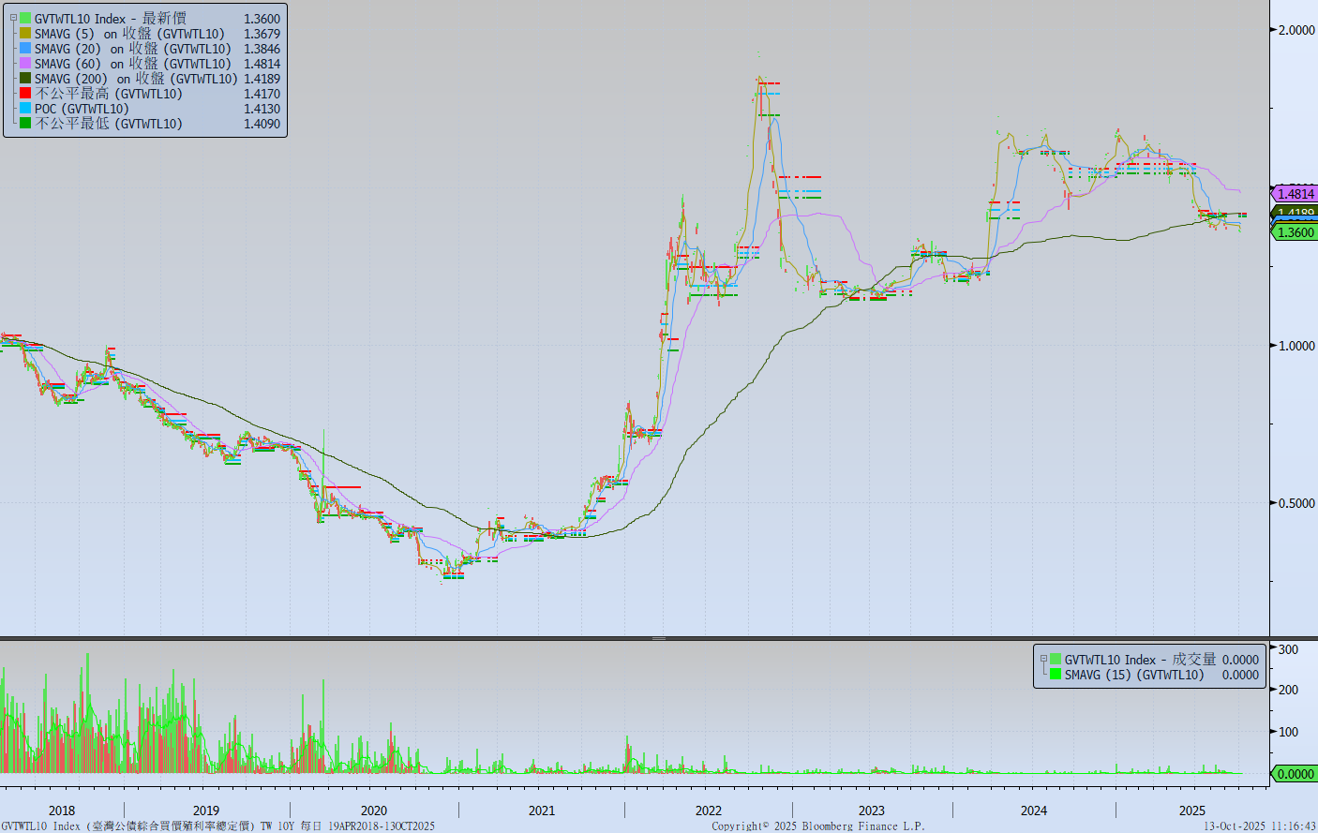
台債十年期利率走勢圖

Slide 7
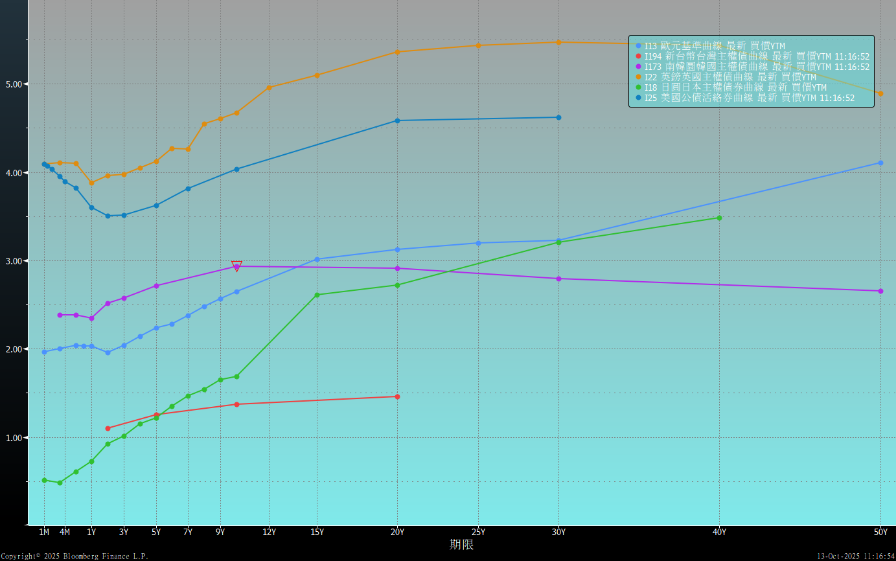
主要國家殖利率曲線

Slide 8
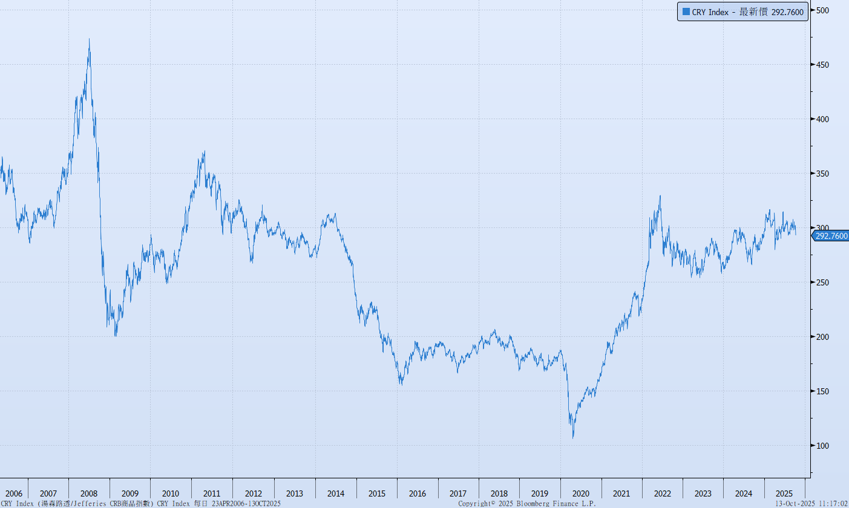
原物料指數

Slide 9
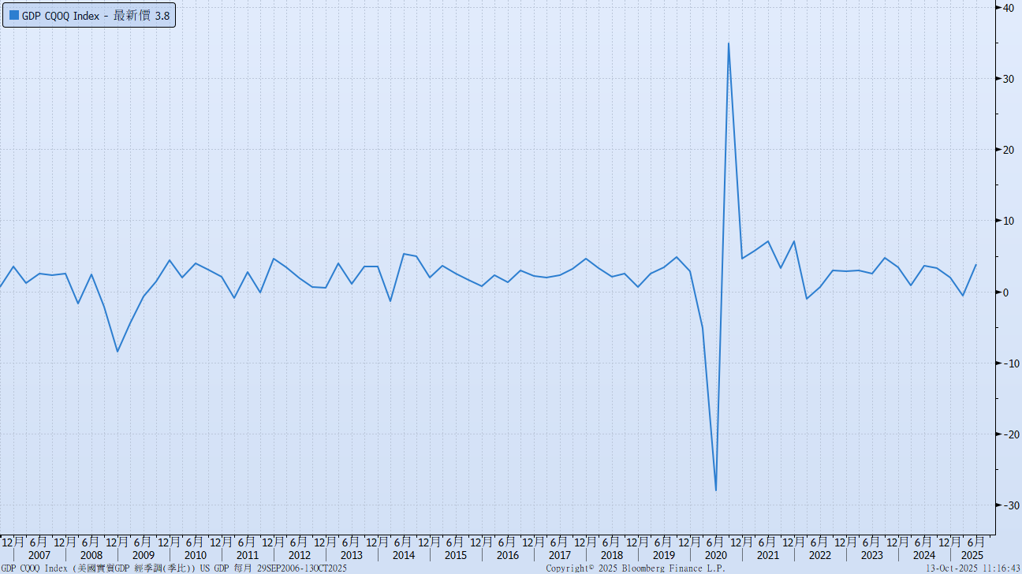
美國GDP成長率

Slide 10
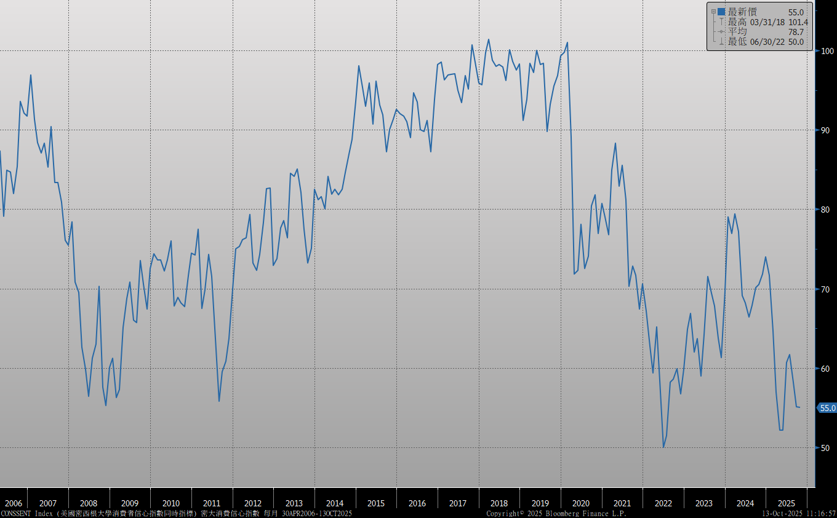
密大消費信心

Slide 11
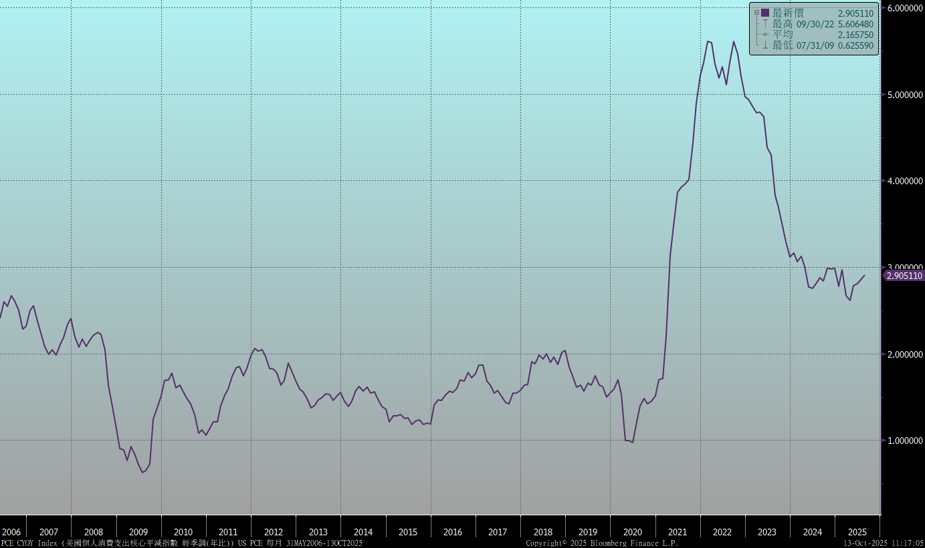
美國個人消費支出核心平減指數 經季調(年比)

Slide 12
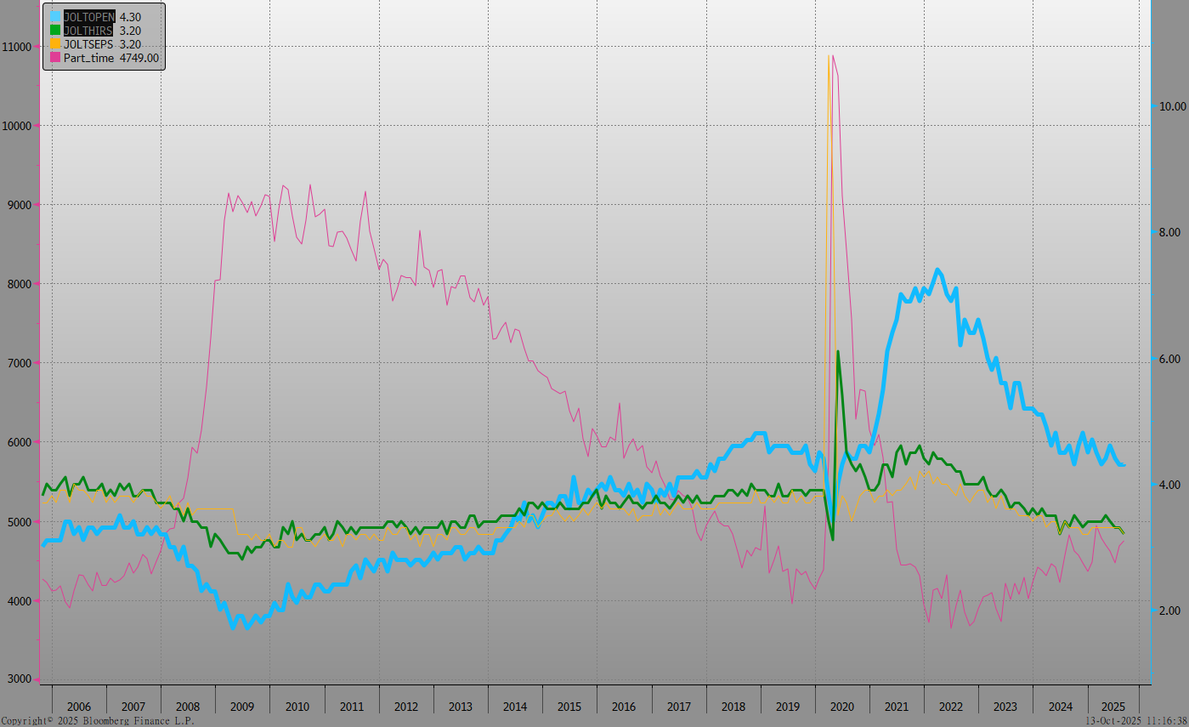
美國就業情況

Slide 13
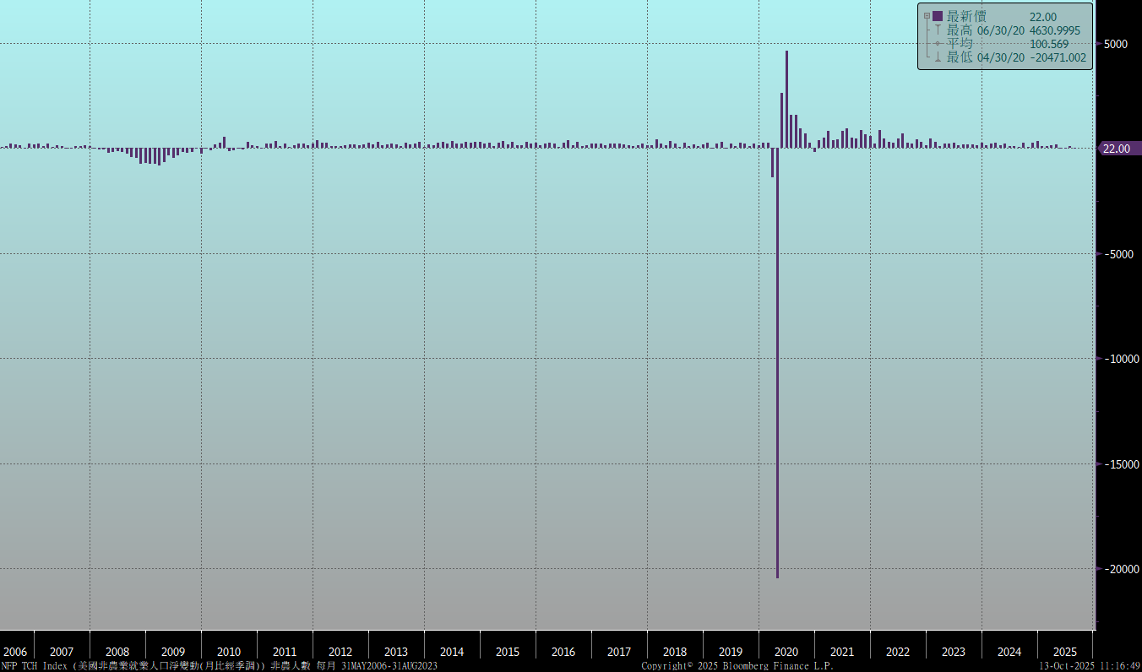
美國非農就業人數

Slide 14
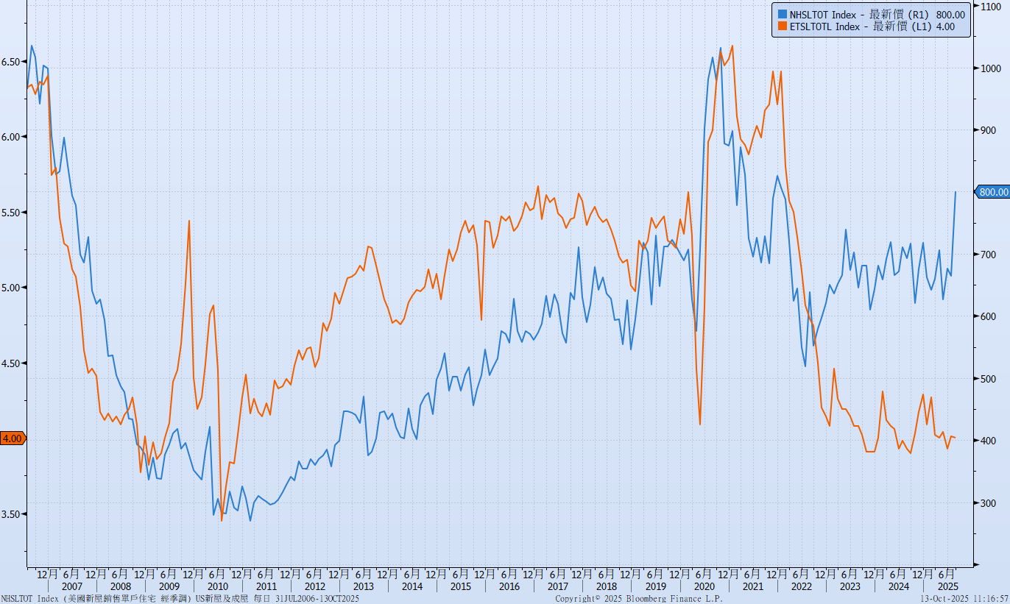
美國新屋及成屋銷售

Slide 15
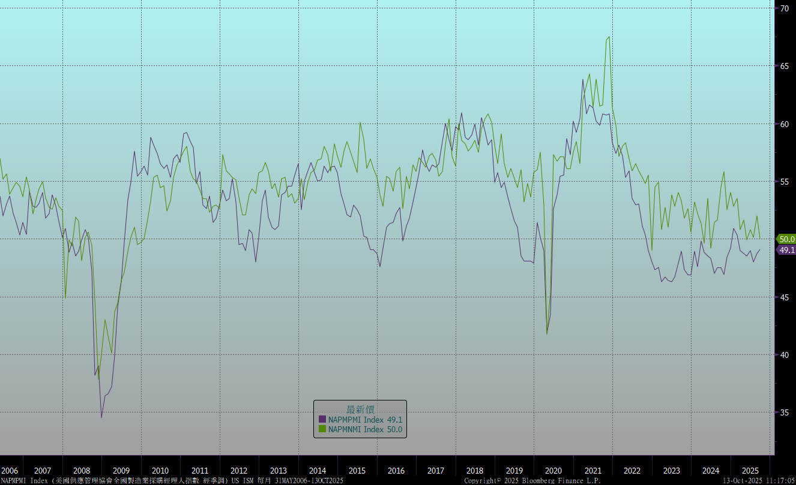
ISM指數

Slide 16
經濟數據預報

Slide 17
市場展望
從利率走勢看，美債10y利率月線反彈而季線仍向下走，走勢未脫離下降通道。目前利率在4.0%附近整理，短線走勢以區間看待。
經濟數據方面，即將公布德國10月ZEW調查。美國9月成屋銷售，美國9月PPI與CPI數據。歐元區9月CPI數據。歐洲方面目前預估暫停降息。美國方面，9月就業報告延遲公布，但小非農報告欠佳，市場對就業情況偏向悲觀，給予FED擴大降息的想像空間。台債市場，貨幣市場資金充裕，惟養券成本僅微小降幅，而公債籌碼稀少仍掌控市場氣氛。企業發債雖增加，但壽險業買盤穩固，發行利率走低。5年期IRS利率在1.75%上方遲遲無法突破站穩，近期利率轉下修整理。債券操作上，建議評估養券空間，靜待利率反彈再行補券。

